Slide 1

HTML5 – Eine Sicherheitsanalyse
Quelle: http://upload.wikimedia.org/wikipedia/commons/6/6e/HTML5-logo.svg
Notes:
Einleitung:
Name: Sebastian Funke
Halte Vortrag über Sicherheitsbedenken im Zusammenhang mit dem neuen HTML5 Standard
Von W3C und WHATWG ausgearbeitet, besteht aus CSS3+HTML4+JS
HTML5 soll
Webseitenkommunikation verbessern
Dynamische Grafiken (canvas)
Video, Audio Wiedergabe homogenisieren für Browser verschiedener Geräte (Plugins haben ausgedient)
Und neben verbessern der Darstellungen (CSS3) viele weitere neue Features
Wird noch dran gearbeitet

Slide 2
Gliederung
Neue sicherheitskritische Features von HTML5
Ein komplettes Angriffsszenario im Wirtschaftsbereich
Aufklärung
Initialangriff
Der Zugang
Netzwerkanalyse und Ausbreitung
Datendiebstahl
Schädigung der Marke Emezon
Spuren verwischen
Gegenmaßnahmen und Verbesserungsvorschläge
Sicherheitskritische HTML5 Features in aktuellen Browsern

Slide 3

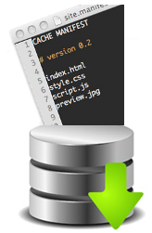


1. Neue sicherheitskritische Features von HTML5
Web Sockets API
Video und Audio Tag
Web Storage, WebSQL und Offline Application Cache
Desktop Notification API
Web Storage: http://cdn.sixrevisions.com/0182-01_introduction_html5_webstorage_thumbnail.jpg
Offline Application Cache: http://d2o0t5hpnwv4c1.cloudfront.net/785_HTML5Manifest/preview.jpg
Video: http://www.webappers.com/img/2010/01/html5-video.jpg
WebSocket: http://codeonfire.cthru.biz/wp-content/uploads/2010/02/WebSocket_thumb.png
Desktop Notifikation: http://imblogginghere.com/techblog/wp-content/uploads/2011/01/html5-desktop-notification.jpg
Notes:
Gehe nur kurz auf neue Features ein, um sie im Anschluss in der Attacke etwas genauer zu beschreiben im Hinblick auf ihre Funktionalität
Web Storage = Local, Session Storage, WebSQL, Offline Application Cache
Anwendungsgebiete: Flexibilität wenn Internet weg ist, dass WebApps immer noch funktionieren und sich synchronisieren später
Multimedia:
Canvas: nicht nur 2D Animationen animieren sondern auch 3D möglich, interessant zum Designen als Flashersatz für Spiele usw.
Video und Audio möglichst kompatible , verbreitete Kodierungen, soll Plugins ersetzen

Slide 4

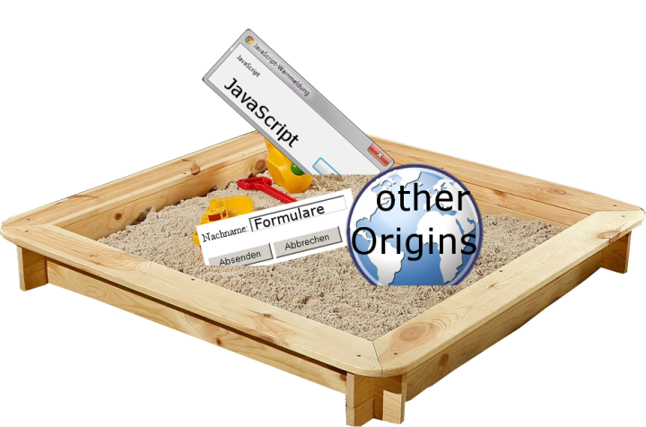
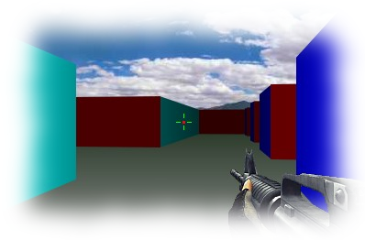

1. Neue sicherheitskritische Features von HTML5
Geolocation API
Canvas Tag
Sandbox Iframe Attribut
Drag‘n‘Drop API Erweiterung
Canvas: http://www.strchr.com/media/HTML5_canvas_game2.jpg
Sandkasten: http://bilder.hagebau.de/pool/formatz/4183971.jpg
Geolocation: http://d339vfjsz5zott.cloudfront.net/7_HTML5Geolocation/HTML5Geolocation_Prevew2.jpg
Drag‘n‘Drop: http://cdn.learncomputer.com/wp-content/uploads/2012/01/JQuery-HTML5-Drag-and-Dro.png

Slide 5

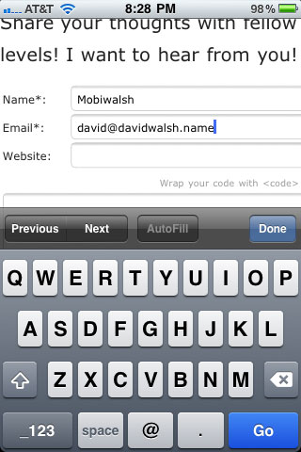

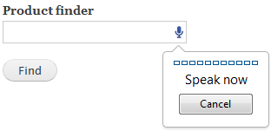
1. Neue sicherheitskritische Features von HTML5
Web Messaging und CORS
Speech Input API
Neue Formular-elemente und Attribute
Web Worker
Web Messaging: http://www.ioexception.de/wp-content/uploads/2011/08/html5slides.png
Web Worker: http://img.mister-wong.de/big/w/de-WebWorker.jpg
Formular: http://www.urbandigital.de/img/blog/iphone-keyboard.jpg
SpeechInput: http://drupal.org/files/images/speech_recognition_drupal.pnp

Slide 6

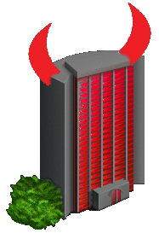


2. Ein komplettes Angriffsszenario im Wirtschaftsbereich
Geheimer Vertrag zwischen
iBey und H.Acker
Eindringen in das Netzwerk von emezon
Mitarbeiterdaten stehlen (Zugangsdaten)
Detailierte Karte erstellen über internes Netzwerk mit allen Maschinen, Diensten und Schwachstellen dieser
Schädigen der Marke Emezon GmbH
Spuren beseitigen
$
Angriff
gestohlene Daten
Emezon GmbH
iBey GmbH
Mr. H. Acker
Schriftrolle: http://krischers.de/ebb/bilder/schriftrolle.jpg
Unternehmen: http://cdn1.iconfinder.com/data/icons/free-business-desktop-icons/256/Company.png
Hacker: http://www.computerworld.com/common/images/home/blackhat_icon.jpg
Notes:
Basierend auf einem TrendMicro Paper 2011 von Robert McArdle
iBey und emezon sind frei gewählte fiktive Namen für zwei weltweit agierende Online-Shopping Unternehmen

Slide 7
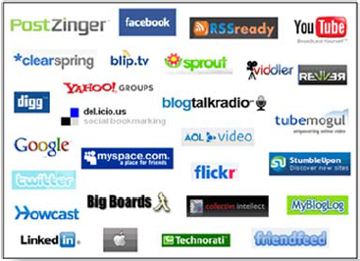
Aufklärung
2. Ein komplettes Angriffsszenario im Wirtschaftsbereich
Beste Angriffsfläche: Mitarbeiter von Emezon
Informationen sammeln mit Google, Maltego, usw.
Notes:
Maltego: Ist ein Tool um Informationen zu sammeln, in Beziehung zu setzen und grafisch darzustellen

Slide 8
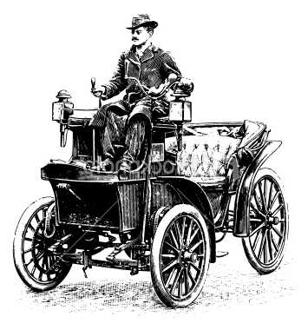
Aufklärung
2. Ein komplettes Angriffsszenario im Wirtschaftsbereich
Erkenntnis:
Emezon nutzt Vielzahl verschiedener Geräte und Betriebssysteme → browser-basierter Angriff mit JavaScript ist sinnvoll
nutzt Browser-Exploit Detektoren und aktuellste Anti-Viren Software auf allen Systemen, sowie ein sehr gutes Netzwerk IDS
IP-Adressraum von Emezon
einige Mitarbeiter sind Mitglieder eines Oldtimer-Forums
Initialangriffsziel:
Veraltetes Oldtimer-Forum mit Sicherheitslücken
Oldtimer: http://i.istockimg.com/file_thumbview_approve/8993172/2/stock-photo-8993172-vintage-clip-art-and-illustrations-early-automobile.jpg
Notes:
IDS-Intrusion detection system

Slide 9
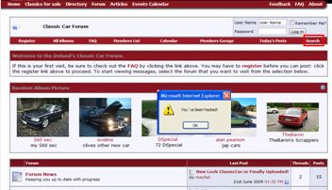
Initialangriff
2. Ein komplettes Angriffsszenario im Wirtschaftsbereich
Oldtimer-Forum enthält XSS-Schwachstelle in der Suche
Neue HTML5 Tags und Attribute noch nicht in Blacklist!
→ Session Hijacking ist möglich !
z.B. <video source="invalidpath" onerror=…attackscript… >
Eigenschaften des Angriffsscripts:
wird nur ausgeführt von Mitgliedern des Emezon IP-Adressraum
Existiert nur im Browser des Opfers → Anti-Viren-Software umgangen
Hochgradig polymorph → IDS umgangen
Notes:
Angreifer kann sich versichern dieser Schwachstelle, indem er in der suche alert(XSS) testet

Slide 10
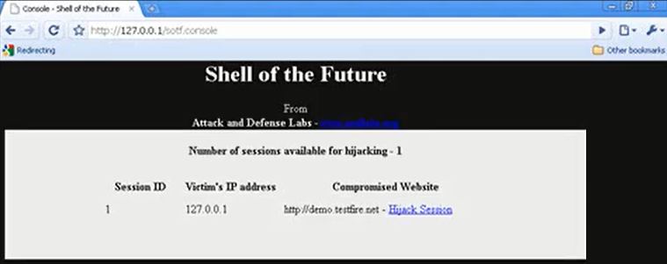
Der Zugang
2. Ein komplettes Angriffsszenario im Wirtschaftsbereich
Verwaltung der entführten Sessions: Shell of the Future = bidirektionale Netzwerkverbindung mithilfe von HTML5 Features: CORS und WebSockets
“If you claim that "XSS is not a big deal" that means you never owned something by using it and that's your problem not XSS's”
-Ferruh Mavituna, Author of XSS Shell, XSS Tunnel and NetSparker
Notes:
XSS darf nicht unterschätzt werden!!
Wurde das XSS-Script ausgeführt, macht der Hacker gebrauch von „Shell of the Future“ (Lavakumar Kuppan Andlab.org)
Vergleichbar mit einer TCP Remote Shell, nur für den Browser

Slide 11
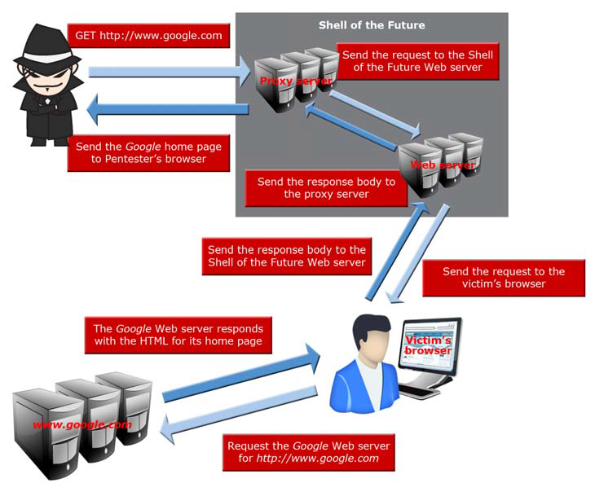
Der Zugang
2. Ein komplettes Angriffsszenario im Wirtschaftsbereich
Notes:
Über diese WebShell ist es möglich
* unsichtbar , Gerät und Betriebssystemunabhängig,
mit den Rechten des Opfers zu surfen
- Jegliche Kommunikation ist Standard Web Traffic (Port80) → Firewall resistent

Slide 12
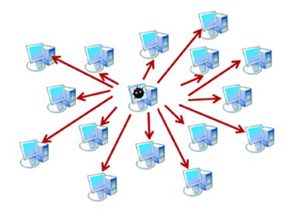
Netzwerkanalyse und Ausbreitung
2. Ein komplettes Angriffsszenario im Wirtschaftsbereich
Scannen des internen Netzwerkes mithilfe von WebSockets → ausgehend von den kompromittierten Maschinen des Oldtimer- Forums:
Aufbau einer Netzwerkkarte mit:
Maschinen im Netzwerk
Laufenden Diensten im Netzwerk
Schwachstellen der Maschinen (Web-Vulnerability-Scanner BEEF)
Notes:
BEEF ist ein Scanner der nach WebVulnerabilies scannt über WebSockets

Slide 13
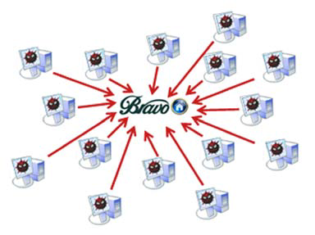
Netzwerkanalyse und Ausbreitung
2. Ein komplettes Angriffsszenario im Wirtschaftsbereich
Netzwerkanalyse ergab:
jeder Mitarbeiter hat als Standard-Homepage die Intranetwebseite von Emezon
Diese enthält WebSQL Injection Lücke → mit einer entführten Session: Installation des XSS-Angreiferscripts auf Intranet-Homepage → Infizierung aller weiteren Mitarbeiter (auch auf Handys)

Slide 14
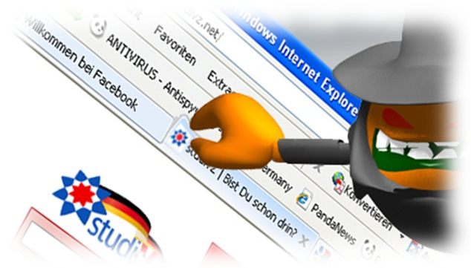
Netzwerkanalyse und Ausbreitung
2. Ein komplettes Angriffsszenario im Wirtschaftsbereich
Vielzahl an Mitarbeitern ermöglicht in-persistentes Bot-Netz für spätere Angriffsphase zur Schädigung der Marke Emezon
Steigerung der Persistenz:
Angreiferscript auf Intranet-Homepage installiert
Weitere Techniken:
Social Engineering
Clickjacking
Tabnapping
Tabnapping: http://pandanews.de/wp-content/uploads//2010/07/FENSTER_tabnapping_thumb.jpg
Notes:
Social Engineering: sowas wie: Meldung, wollen sie diese Webseite wirklich schließen z.B.
Clickjacking: z.B. klick in der Homepage (unsichtbares iframe unter MausCursor) öffnet kleines Fenster im Hintergrund mit Homepage oder anderer
Webseite, welche unauffällig aussieht (Phishing Style) aber auch Angreiferscript enthält
Tabnapping: öffnen eines weiteren Homepage-Tabs oder einer weiteren vom Angreifer gesteuerten Seite mit anderen Schadcode

Slide 15
Exkurs: Clickjacking und Sandboxed Iframes
HTML5 Iframe hat sandbox Attribut
Mögliche Werte:
"" (alle unteren Einschränkungen)
allow-forms
allow-same-origin
allow-scripts
allow-top-navigation
Clickjacking Gegenmaßnahme: Framebusting nicht mehr möglich durch fehlen von allow-scripts (Facebook)
Notes:
Sandbox-Optionen getrennt durch Leerzeichen

Slide 16
Datendiebstahl
2. Ein komplettes Angriffsszenario im Wirtschaftsbereich
Mithilfe des Web-Vulnerability-Scanners Lücken in internen Datenbankdiensten entdeckt, Lücken in Browsern und Betriebssystemen auf Maschinen → Login-Daten aus Datenbanken extrahieren → lokale Benutzerinformationen/Dateien über Remote Exploits
Einsammeln von Emailinformationen mithilfe der Shell of the Future (nutzen der WebMail Session der Mitarbeiter)
Einsammeln von Kreditkarteninformationen über Shopping Webseiten zu denen der Mitarbeiter Zugriff hat

Slide 17
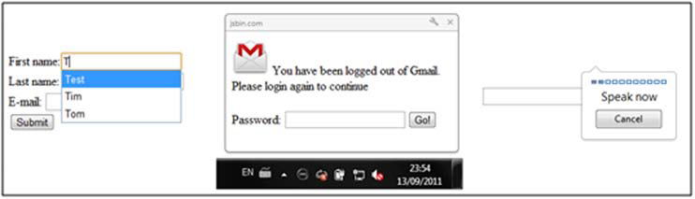
Datendiebstahl
2. Ein komplettes Angriffsszenario im Wirtschaftsbereich
Kreative Verwendung von HTML5 Features:
Autocomplete Attribut verwenden auf einer präparierten Webseite mit entführter Session → alle autocomplete Daten stehlen
Desktop Notification API für Social Engineering und Phishing
Speech-Input-Funktion von Chrome um Konversationen zu belauschen
Notes:
- Autocomplete: Demo von Lavakumar Kuppan ausführen, Buchstaben eingeben, bei Enter Taste werden autocomplete Daten gestohlen
Desktop Notification API: Erstellen von Phishing Nachrichten welche auffordern Login Daten einzugeben oder Desktop Daten in die Nachrichtbox zu ziehen.
Speech Input: Über Clickjacking im Hintergrund den Speech Input aktivieren

Slide 18
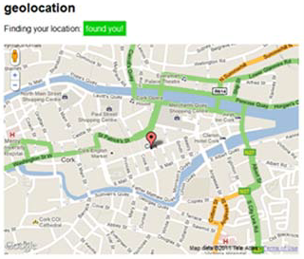
Datendiebstahl
2. Ein komplettes Angriffsszenario im Wirtschaftsbereich
Zusätzlich zu den geforderten Daten ist es auch möglich die geografische Position von Geräten aufzuzeichnen mit der GeoLocation API
Mobile Geräte mit GPS bis auf wenige Meter zu orten
Cachen der Positionen → Routen
→ Übersicht über alle Mitarbeiter ihren Daten, Zugängen und der Möglichkeit deren Position abzu- fragen und deren Verhaltensweisen
Notes:
- Autocomplete: Demo von Lavakumar Kuppan ausführen, Buchstaben eingeben, bei Enter Taste werden autocomplete Daten gestohlen
Desktop Notification API: Erstellen von Phishing Nachrichten welche auffordern Login Daten einzugeben oder Desktop Daten in die Nachrichtbox zu ziehen.
Speech Input: Über Clickjacking im Hintergrund den Speech Input aktivieren

Slide 19
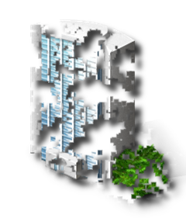
Zerstörung der Marke Emezon
2. Ein komplettes Angriffsszenario im Wirtschaftsbereich
iBey, Emezon und Acme sind führenden Shoppingwebseiten
Wettstreit um die meisten Verkäufe eines neuen Smartphones
H.Acker startet mit Emezon Bot-Netz DDoS Angriff auf Acme:
Web Worker (arbeiten im Hintergrund)
Ressourcen-intensive Such-Anfragen mithilfe von COR
Acme ein Tag offline
Acme identifiziert Emezon als Angreifer
Notes:
Welche Shopping Webseite macht die meiste Werbung und schafft es in 24 Stunden die meisten Smartphones zu verkaufen?
Emezon wird geahndet als Angreifer auf Mitstreiter in den Medien → Aktienkurse für Emezon fallen → Marke geschädigt

Slide 20

Spuren verwischen
2. Ein komplettes Angriffsszenario im Wirtschaftsbereich
H.Acker nutzt selbe Schwachstellen wie im Einbruch um XSS Skripte auf Oldtimer-Forum und Intranet-Homepage zu löschen
Mit dem Entfernen der Bots aus dem Bot-Netz, also dem schließen der Browsersitzung (Tab in dem das Angreifer-Skript läuft) verschwinden auch die Spuren
→ Vertrag erfüllt, H.Acker erhält sein Gehalt von iBey und verschwindet

Slide 21
2. Ein komplettes Angriffsszenario im Wirtschaftsbereich
Das gezeigte High-Level-Angriff- Szenario macht Gebrauch von vielen HTML5 Features
Der Angreifer konstruierte ein Bot-Netz welches:
Betriebssystemunabhängig ist
Speicherunabhängig
Alle bekannten Sicherheitsmaßnahmen umgeht (Datei- und Netzwerkscanner)
Ausführbar auf mobilen und traditionellen Systemen ist
Schwer zurückverfolgbar ist
Unsichtbar ist und perfekt für zielgerichtete Angriffe ist

Slide 22
3. Gegenmaßnahmen und Verbesserungsvorschläge
Gegenmaßnahmen:
No-Script zum isolieren von JavaScript
Whitelists statt Blacklists bzw. bessere Eingabevalidierung
CORs und Sandboxed-Iframes mit Vorsicht nutzen
Keine sensiblen Daten im Web Storage speichern
Web Application Firewalls (WAF)
Verbesserungsvorschläge:
Bessere Benutzeraufklärung
Sicherheitsprofile für Browser

Slide 23
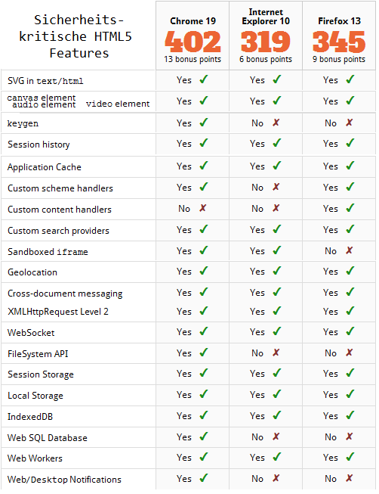
4. HTML5 Features in aktuellen Browsern
fast alle genannten Features schon implementiert !
Ausnahmen:
Keygen Tag
Custom Content Handler
FileSystem API
WebSQL
Desktop Notifications
Quelle: http://html5test.com/compare/browser/index.html
Notes:
FileSystem API: WebApps können Daten lesen und schreiben auf dem lokalen Desktop in einem abgeschlossenen (sandboxed) Bereich
Custom Content Handler: z.B. eine WebApp registriert sich für mailto mit einem eigenen Event

Slide 24
Vielen Dank für die Aufmerksamkeit
Fragen ?
Weitere anschauliche HTML5 Demos auf: http://slides.html5rocks.com
Autor: Sebastian Funke
Email: yd60usup@rbg.informatik.tu-darmstadt.de
Notes:
Schluss:
Wie ihr gesehen habt, sind die neuen HTML5 Features sehr nützliche Verbesserungen des alten HTML4 Standards,
speziell auch im Hinblick auf Browser in mobilen Endgeräten
Aber die neuen Funktionen sind mit Vorsicht zu genießen und sind zum Teil noch nicht ausgereicht sicher oder den Benutzern erklärt worden
Dennoch arbeitet das W3C schon an HTML6
Deshalb liegt es an uns Entwicklern dafür zu sorgen, dass der zukünftige HTML5 Standard möglichst sicher zu verwenden ist und weiter verbessert wird
Fragen:
Um die Disskussion zu starten, frage ich euch, was ihr von den neuen Features haltet ?
Würdet ihr HTML5 für eine zukünftige Webseite verwenden, anstelle von Flash ?
Habt ihr eigene Verbesserungsvorschläge für einzelne Features ?
Worin seht ihr die hauptsächlichen Schwächen von speziellen HTML5 Features?

Slide 25
Quellen
McArdle, Robert: HTML5 Overview: A Look at HTML5 Attack Scenarios. http://www.trendmicro.com/cloud-content/us/pdfs/security-intelligence/reports/rpt_html5-attack-scenarios.pdf (22.06.2012) Bilder verwendet auf Folien: 7,9,10,11,12,13,17,18
Kotowicz, Krzysztof: HTML5 Something Wicked This Way Comes. https://connect.ruhr-uni-bochum.de/p3g2butmrt4/ (22.06.2012)
Kuppan, Lavakumar: HTML5 Security Demos. http://www.andlabs.org/html5.html (22.06.2012)
W3C: HTML: Working Draft. http://www.w3.org/TR/2011/WD-html5-20110525/ (22.06.2012)
Kaazing: WebSocket Security is strong. http://blog.kaazing.com/2012/02/28/html5-websocket-security-is-strong/ (22.06.2012)
Schmidt, Michael: HTML5 Web Security 201. http://media.hacking-lab.com/hlnews/HTML5_Web_Security_v1.0.pdf (22.06.2012)
HTMLTest.com: HTML5 browser compare. http://html5test.com/compare/browser/index.html (22.06.2012)
Weitere Quellen sind in den Referenzen der zugehörigen Arbeit hinterlegt.

